Slide 1
§3 参数的区间估计
利用点估计方法得到的未知参数的估计值不一定是未知参数的真值，一般存在误差，但误差究竟有多大？不知道.
即使得到的估计值与真值相等，也无法肯定.即由点估计得到的未知参数的估计值无法反映它与真值的近似程度,也无法给误差范围.
若能估计出一个范围, 并知道该范围包含真值的可靠程度, 则实用价值更大.这种估计称之为区间估计.

Slide 2
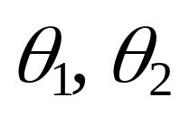
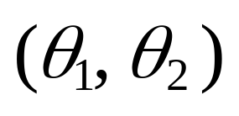
区间估计的思想
从样本出发, 构造两个统计量 ,使得两个统计量所形成的随机区间 包含待估参数的概率尽可能地大.

Slide 3
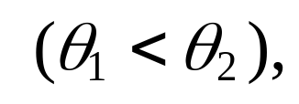
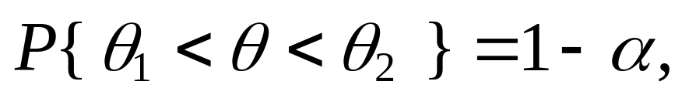
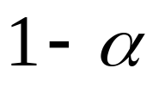
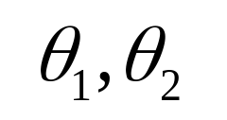
定义3.1 设总体X的分布中含有一个未知参数θ, X₁ ,X₂, …,X_{n} 是来自总体的样本,如果对于给定值1-α (0<α<1), 存在两个统计量
使得
则称1-α为置信度(置信水平),称随机区间
为参数θ的置信水平为 的置信区间,
分别称为置信下限和置信上限.
这种通过构造一个置信区间对未知参数进行估计的方法称为区间估计.

Slide 4
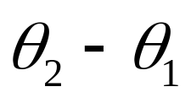
说明
1)参数θ的置信水平为1-α的置信区间( θ₁, θ₂)表示该区间包含未知参数θ的真值的可能性为100(1-α)%.
2)置信度(置信水平)1-α 反映了置信区间包含真值的可靠程度. 1-α 越大, 估计的可靠性越高.
3)不同的置信水平, 参数θ的置信区间不同.
4)置信区间的长度 反映了估计精度.
置信区间越小，估计越精确, 但置信水平会降低；相反，置信水平越大，估计越可靠，但精确度会降低，置信区间会较长.

Slide 5
4)当样本容量固定不变时, 置信区间的可靠性越高(即(1-α)越大), 精度越低(即区间长度越长)
5)处理“可靠性与精度关系”的原则:先求参数的置信区间, 在保证可靠性情况下,再提高精度.
6) α确定后, 置信区间的选取方法不唯一, 常选最小的一个.

Slide 6
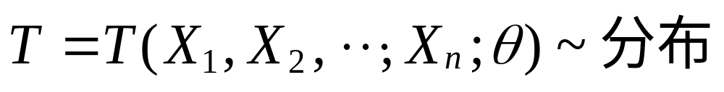
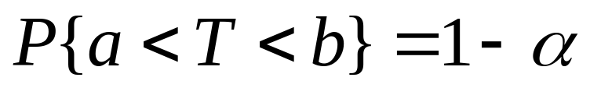
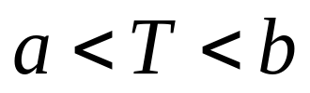
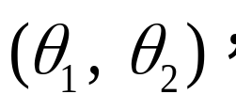
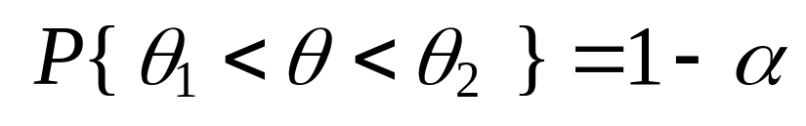
求置信区间的步骤
T— 称为枢轴量
第一步 寻找一个样本的函数
T中除了待估参数θ,不含其它未知参数，服从的分布已知且与待估参数无关；
第二步 给定置信度1−α ,利用T的分布找到两个常数a,b, 使得
常取a,b分别为T的上1-α/2和α/2分位点；
第三步 由
解出
得置信区间
满足

Slide 7
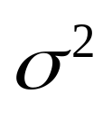

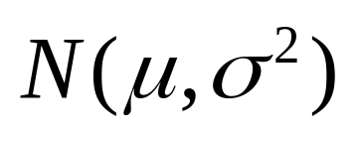
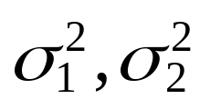
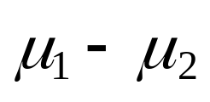
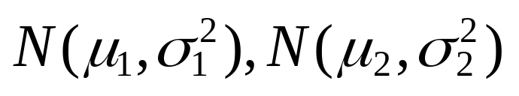
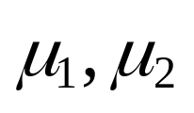
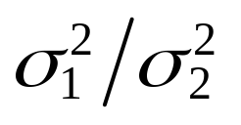
§4 正态总体参数的区间估计
已知，估计
一个正态总体
未知，估计
已知，估计
未知，估计
已知，估计
未知，估计
两个正态总体
已知，估计
未知，估计

Slide 8
虽然这里只讨论正态总体的情形, 但当样本容量很大时，即使总体分布未知，应用中心极限定理，可知总体的近似分布为正态分布，于是也可以近似求得总体中未知参数的区间估计.

Slide 9
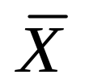
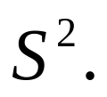
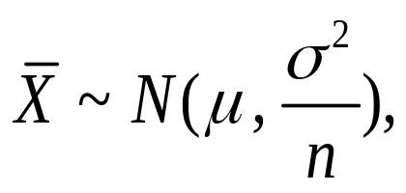

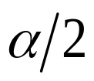

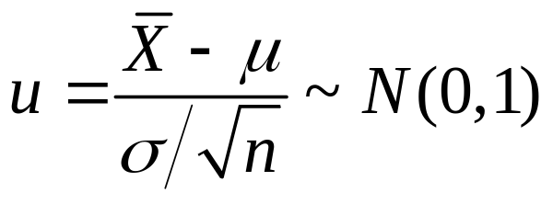
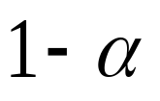
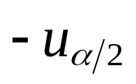
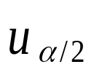
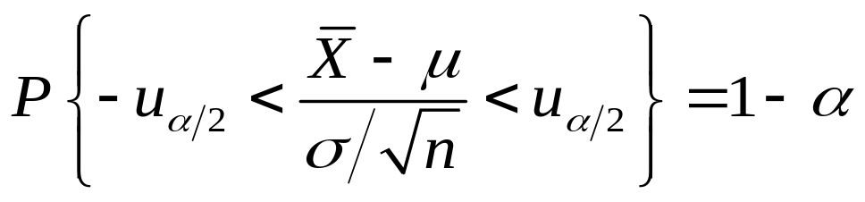
4.1 单个正态总体均值与方差的区间估计
设总体X~N(μ,σ ²), 从总体中抽取样本X₁,X₂ , …,X_{n}, 样本均值为 ,样本方差为
1.σ ²已知, μ的置信水平为1-α的置信区间
由于
选取枢轴量
给定置信水平1-α, 即要使得
解μ

Slide 10
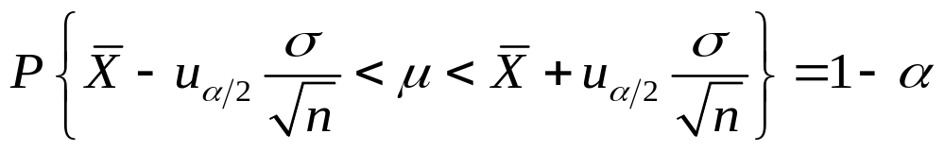
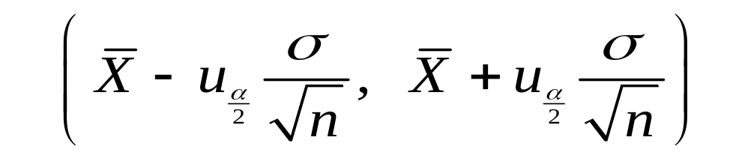
得
故μ 的置信水平为1-α的置信区间为

Slide 11
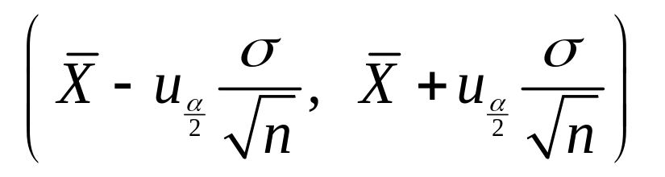
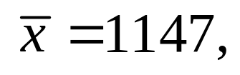
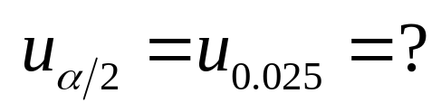
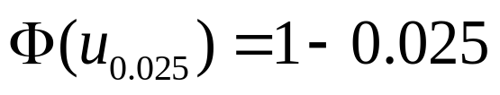
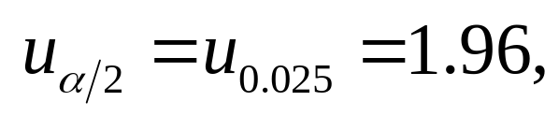
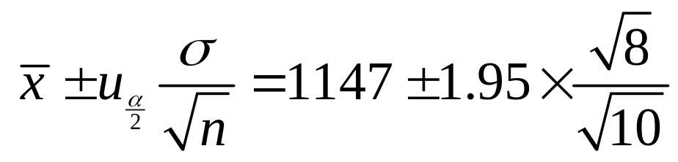

例4.1 已知某种灯泡的寿命X服从N(μ,8 ),现从中抽取10个,测得寿命分别为1050,1100,1080, 1120,1200,1250,1040,1130,1300,1200.求总体均值μ的置信水平为0.95的置信区间.
解
方差已知, μ 的置信区间为:
已知
计算得
查标准正态分布表

Slide 12
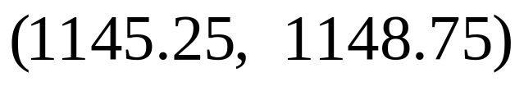
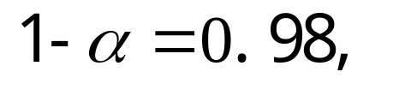
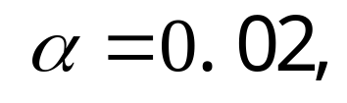
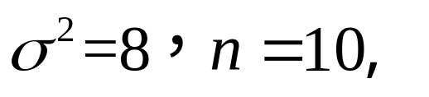
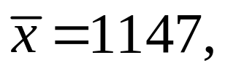
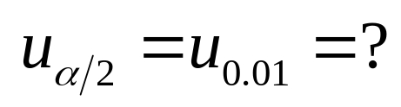
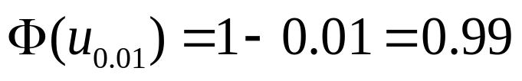
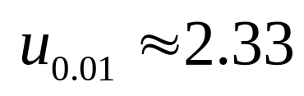
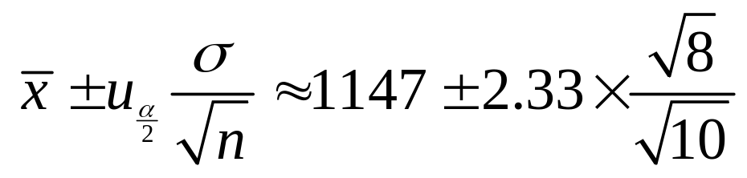

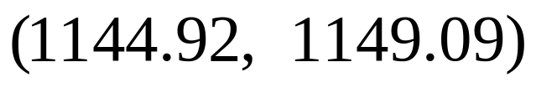
得μ 的置信水平为0.95的置信区间为
若提高置信水平,令
则
查标准正态分布表
得μ 的置信度为0.98的置信区间为

Slide 13

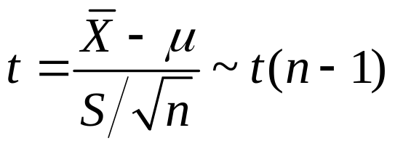


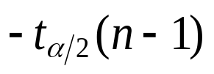
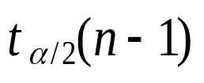
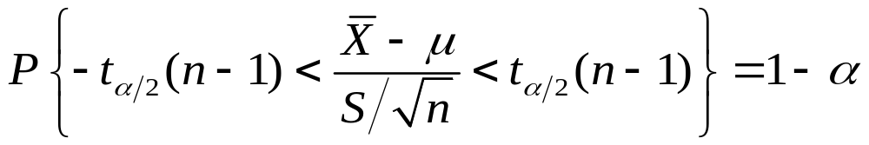


2.σ ²未知,μ的置信水平为1- α的置信区间
选取枢轴量
给定置信水平1-α,
故μ 的置信水平为1-α的置信区间为

Slide 14



例4.2 有一大批袋装糖果,现从中随机抽取16袋,称得质量(克)如下:506, 508, 499, 503, 504, 510, 497, 512, 514, 505, 493, 496, 506, 502, 509, 496. 设袋装糖果的质量X服从N(μ,σ²),求总体均值μ的置信水平为0.95的置信区间.
解
方差未知,μ的置信区间:
已知1-α=0.95, α=0.05, n=16, n-1=15,
计算得
查t分布表得

Slide 15



得μ 的置信水平为0.95置信区间为

Slide 16









3.μ已知,σ²的置信水平为1-α的置信区间
由于
所以
取枢轴量
给定置信水平1-α,
得

Slide 17

得 σ ² 的置信水平为1-α的置信区间为

Slide 18





4. μ未知,σ ² 的置信水平为1-α的置信区间
取枢轴量
给定置信水平1-α,使得
得

Slide 19


得 σ ² 的置信水平为1-α的置信区间为
得 σ 的置信水平为1-α的置信区间为

Slide 20




例4.4 某工厂生产一批滚珠,其直径X 服从N(μ, σ² ), 现从某天的产品中随机抽取 6 件, 测得直径为:
15.1，14.8, 15.2, 14.9, 14.6, 15.1
设置信度为0.95, (1)求方差σ ²的置信区间, (2)若μ=14.95, 求方差σ ²的置信区间.
解
(1)μ未知,方差σ² 的置信区间:
已知n=6,
计算得
查表得
得σ ² 的置信度为0.95的置信区间为

Slide 21








(2)μ已知,方差σ² 的置信区间:
已知 μ=14.95, n=6,
计算得
查表得

Slide 22




4.2 两个正态总体均值差与方差比的区间估计
设
为取自总体X~ N(μ₁, σ ₁²)的样本,
表示总体X的样本均值和样本方差,
为取自总体Y~ N(μ₂, σ ₂²)的样本,
表示总体Y的样本均值和样本方差,
置信度为 1 − α

Slide 23






5.
已知, 的置信水平为1-α的置信区间
设枢轴量为
给定置信水平1-α,
的置信水平为1-α的置信区间为

Slide 24






6. 未知, 的置信水平为1-α的置信区间
设枢轴量为
给定置信水平1-α,

Slide 25


的置信水平为1-α的置信区间为

Slide 26

例4.5 为了估计磷肥对某种农作物增产的作用,选20块条件大致相同的地块进行对比试验,其中10块地施肥,另外10块地不施肥,得到单位面积的产量(单位:kg)如下: 施肥: 620, 570, 650, 600, 630, 580, 570, 600, 600, 580; 不施肥: 560, 590, 560, 570, 580, 570, 600, 550, 570, 550.设施肥的地块单位面积产量X服从N(μ₁ , σ² ),不施肥的地块单位面积产量Y服从N(μ₂ , σ² ), 求μ₁-μ₂的置信水平为0.95的置信区间.
解
未知, 的置信区间

Slide 27






已知
计算得
查表得
左端点
右端点
得μ₁-μ₂的置信度为0.95的置信区间为

Slide 28





7. μ₁,μ₂ 已知,方差比
的置信水平为1-α的置
信区间
取枢轴量
给定置信水平1-α,

Slide 29



由于
故方差比
的置信水平为1-α的置信区间为

Slide 30


8.μ₁,μ₂ 未知,方差比
的置信水平为1-α的置
信区间
取枢轴量
故方差比
的置信水平为1-α的置信区间为

Slide 31



例4.6 设
从总体X和Y
中分别独立地抽得样本值如下:
总体X: 23, 22, 26, 24, 22, 25;
总体Y: 22, 18, 19, 23, 17.
(1)若μ₁=24, μ₂=20,求 的置信水平为0.95的置信区间.
(2)求 的置信水平为0.95的置信区间.
解
(1)μ₁,μ₂ 已知,方差比
的置信区间

Slide 32





解
(1)μ₁,μ₂ 已知,方差比
的置信区间为
已知
计算得
查表得
得 的置信水平为0.95的置信区间为

Slide 33


(2) μ₁,μ₂ 未知,方差比
的置信区间
计算得
查表得
得 的置信水平为0.95的置信区间为

Slide 34
§5 单侧置信区间
上述置信区间中置信限都是双侧的，但对于有些实际问题，人们关心的只是参数在一个方向的界限.
例如对于设备的使用寿命来说，平均寿命过长没什么问题，过短就有问题了.
这时，可将置信上限取为+∞，而只着眼于置信下限，这样求得的置信区间叫单侧置信区间.

Slide 35







定义6.1 设总体X的分布中含有未知参数θ,
是总体X的样本,
对于给定的概率
1-α (0<α <1), 如果统计量
使得
则称
为置信水平为1-α的
单侧置信区间.
置信水平为1-α的单侧置信下限
置信水平为1-α的单侧置信上限

Slide 36






1.σ ²已知, μ的置信水平为1-α的单侧置信区间
选取枢轴量
给定置信水平1-α, 使得
得
故μ 的置信度为1-α的单侧置信区间为
故 μ 的单侧置信区间下限为

Slide 37





若对这种情形，求单侧置信区间上限
选取枢轴量
给定置信水平1-α, 使得
得
故μ 的置信度为1-α的单侧置信区间为
故 μ 的单侧置信区间上限为

Slide 38







2.σ ²未知,μ 的置信水平为1-α的单侧置信区间下限
选取枢轴量
由
得
故μ 的置信度为1-α的单侧置信区间为
故 μ 的单侧置信区间下限为

Slide 39






若对这种情形，求单侧置信区间上限
选取枢轴量
由
又
得
故μ 的置信度为1-α的单侧置信区间为
故 μ 的单侧置信区间上限为

Slide 40







3.μ未知,σ ² 的置信水平为1-α的单侧置信区间上限
选取枢轴量
由
得
故σ ² 的置信度为1-α的单侧置信区间为
故σ ² 的单侧置信区间上限为

Slide 41





例6.1 已知某种绿化用草皮的成活率服从N(μ,σ²), 在6个绿化用地的成活率(%)分别为
90.5, 93.2, 95.8, 91.2, 89.3, 92.6,
求μ的置信度为0.95的单侧置信下限.
解
σ²未知,μ的单侧置信区间下限为
计算
得μ的置信度为0.95的置信区间下限为

Slide 42



例6.2 设某种清漆的9个样品, 其干燥时间(单位:小时)分别为6.0, 5.7, 5.8, 6.5, 7.0, 6.3, 5.6,
6.1, 5.0, 设干燥时间X 服从N(μ, σ² ), 求方差σ ²置信度为0.95的单侧置信区间上限.
解
μ未知,σ²的单侧置信区间上限为
计算得
查表得
得σ² 的置信度为0.95的单侧置信区间上限为

